Slide 1
Французький кінематограф

Slide 2
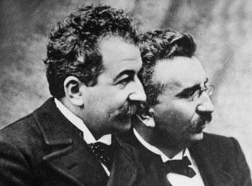

Виникнення
У 1895 р. французькими винахідниками братами Луї та Огюстом Люм’єр був запатентований новий технічний апарат, який здобув назву «кінематограф», що в перекладі з грецької означає «пишу рух».

Slide 3
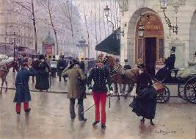
Перший кіносеанс
Перший публічний платний кіносеанс відбувся в Парижі, у «Гран кафе» на бульварі Капуцинок 28 грудня 1895 р. Фільм складався зі сцен, що були зняті з натури: «Вихід робітників із фабрики Люм’єр», «Прибуття потягу на вокзал Ла Сьота», «Руйнування стіни», а також комічну сценку «Политий поливальник». Довжина кінострічки була 15—20 м, тривалість демонстрації — приблизно 1,5 хв. Сеанс мав колосальний успіх. Так брати Люм’єр започаткували кінодокументалістику.

Slide 4
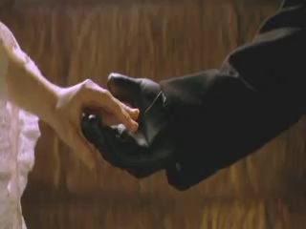
«Привид опери»
Перший колір у кіно з’явився в 1925 р. у декількох епізодах фільму «Привид опери».

Slide 5
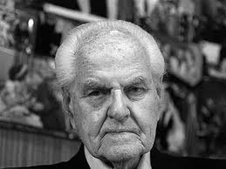
Жан Делануа
актор, кінорежисер

Slide 6
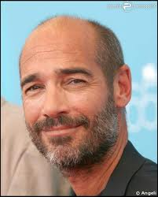
Жан-Марк Барр
Актор і режисер Жан-Марк Барр зняв відому «Трилогію свободи»

Slide 7
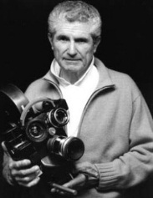
Клод Лелюш
Клод Лелюш — режисер, сценарист, актор. Його легендарна кінострічка « Чоловік і жінка» отримала «Золоту пальмову гілку» Каннського кінофестивалю (1966 p.), декілька «Оскарів» у різних номінаціях, «Золотий глобус», «Золотого лева» Венеціанського кінофестивалю тощо. Всього режисер зняв 76 кінострічок.

Slide 8
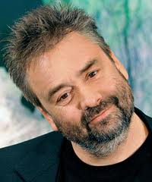
Люк Бессон
Люк Бессон — кінорежисер, сценарист і продюсер.

Slide 9
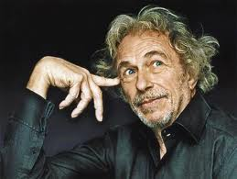
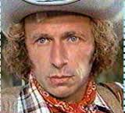
П’єр Рішар
П’єр Рішар — французький актор театру і кіно, режисер, комік.

Slide 10
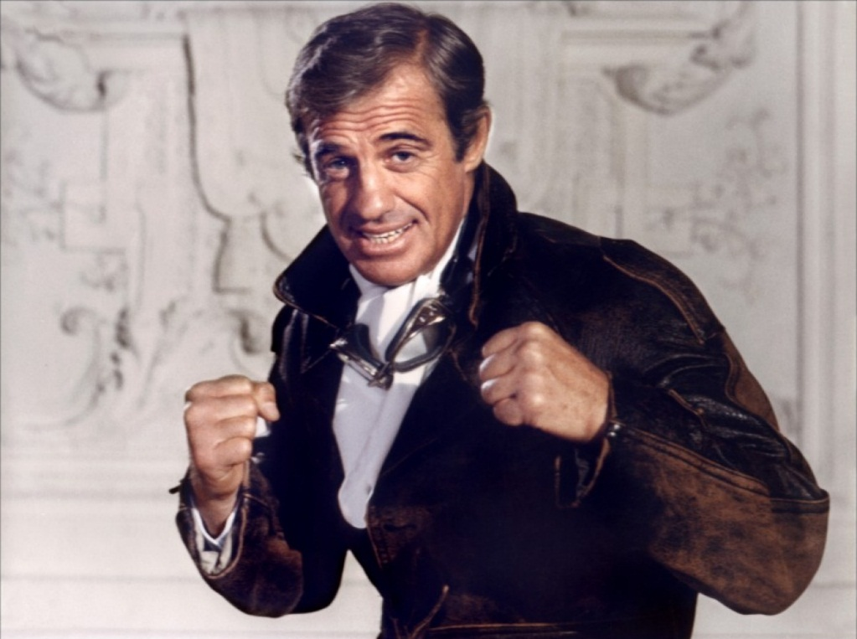
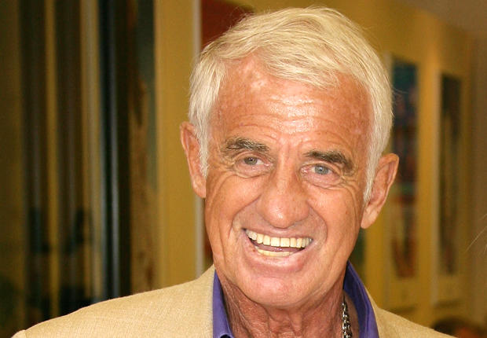
Жан-Поль Бельмондо

